Slide 1
程序设计II

Slide 2
Online Judge
黑箱测试
  用例输入，期望输出
系统返回信息
  Accepted
  Wrong Answer, Compile Error, Time Limit Exceeded, Runtime Error, (Presentation Error)
百练：http://bailian.openjudge.cn/
USTCOJ：https://oj.ustc.edu.cn/

Slide 3


Online Judge
ACM ICPC（International Collegiate Programming Contest）—> ICPC
CCPC（China Collegiate Programming Contest）
PC^2
  http://pc2.ecs.csus.edu/
开源OJ

Slide 4
例题1：百练1017 Packets (P92)
题意
  已知：有6*6 的大箱子和 1*1，2*2，3*3，4*4，5*5，6*6 的木块，箱子高度和木块一样
  问：给定各种木块的数目，求最少需要多少个大箱子来装？
例如：
  输入：0 0 4 0 0 1 -〉 输出 2
  输入：7 5 1 0 0 0 -〉 输出 1

Slide 5
Packets
4*4，5*5，
6*6的块单
独占一个
箱子

Slide 6
Packets
3*3的块，每4
块占一个箱子,
余下的再占一个
箱子

Slide 7
Packets
如果箱子里放1个3*3木块，那么还能放5个2*2木块,以及7个1*1木块

Slide 8
Packets
如果箱子里放2个3*3木块，那么还能放3个2*2木块,以及6个1*1木块

Slide 9
Packets
如果箱子里放3个3*3木块，那么还能放1个2*2木块,以及5个1*1木块

Slide 10
Packets
解题思想： 先放大的，后放小的
  6*6的木块每个占用一个新箱子；
  5*5的木块每个占用一个新箱子，余下11个1*1的空格；
  4*4的木块每个占用一个新箱子，余下5个2*2的空格；
  3*3的木块每4个占用新一个箱子，不足4个也占一个新箱子，分情况余下不同数目的空格；
  2*2的木块先填空格，空格不足开新箱子，每9个2*2的木块占一个新箱子；
  1*1的木块先填空格，空格不足开新箱子，每36个占一个新箱子。

Slide 11
Packets
构造法
  6*6，5*5，4*4 ，3*3，2*2，1*1
  个数 b6 b5 b4 b3 b2 b1
  nTotal - 箱子数
  1） 先放好所有 6 * 6, 5 * 5, 4 * 4 和3 * 3 的木块
  nTotal = b6 + b5 + b4 + (b3+3)/4
  4*4, 5*5, 6*6 单独开箱子
  3*3 每4个占一个箱子，余下的占一个箱子

Slide 12
Packets
2) 再把2 * 2的塞到放有3*3木块的箱子里
设一个数组：
int Contain2[4] = { 0, 5, 3, 1 };
Contain2[i] 表示当3*3木块的数目除以4的余数分别是0,1,2,3时，会产生多少个能放2*2木块的空格。
用数组纪录某些事实，比写 if else 方便
放完2*2的木块后，再算一下有多少1*1的空格，能否把1*1的木块都填进去，如果不能，也容易算出还要加多少个箱子

Slide 13
#include <iostream>
using namespace std;
int main() {
int b6,b5,b4,b3,b2,b1; //不同大小的木块个数
int nTotal = 0; //最少需要的箱子数目
int c1; //当前能放 1*1 木块的空格数目
int c2; //当前能放 2*2 木块的空格数目
int Contain2[4] = { 0, 5, 3, 1 };
while(1){
cin>>b1>>b2>>b3>>b4>>b5>>b6;
if (b1 == 0 && b2 == 0 && b3 == 0 && b4 == 0
&& b5 == 0 && b6 == 0) break;
nTotal = b6 + b5 + b4 + (b3 + 3)/4;
//这里有一个小技巧 - (b4+3)/4 正好等于b4除以4向上取整的结果,下同
c2 = 5 * b4 + Contain2[b3 % 4];
if(b2 > c2) nTotal += (b2 - c2 + 8 ) / 9;
c1 = 36 * nTotal - 36 * b6 - 25 * b5 - 16 * b4 - 9 * b3 - 4 * b2;
if(b1 > c1) nTotal += ( b1 - c1 + 35 ) / 36;
cout << nTotal << endl;
}
return 0;
}

Slide 14
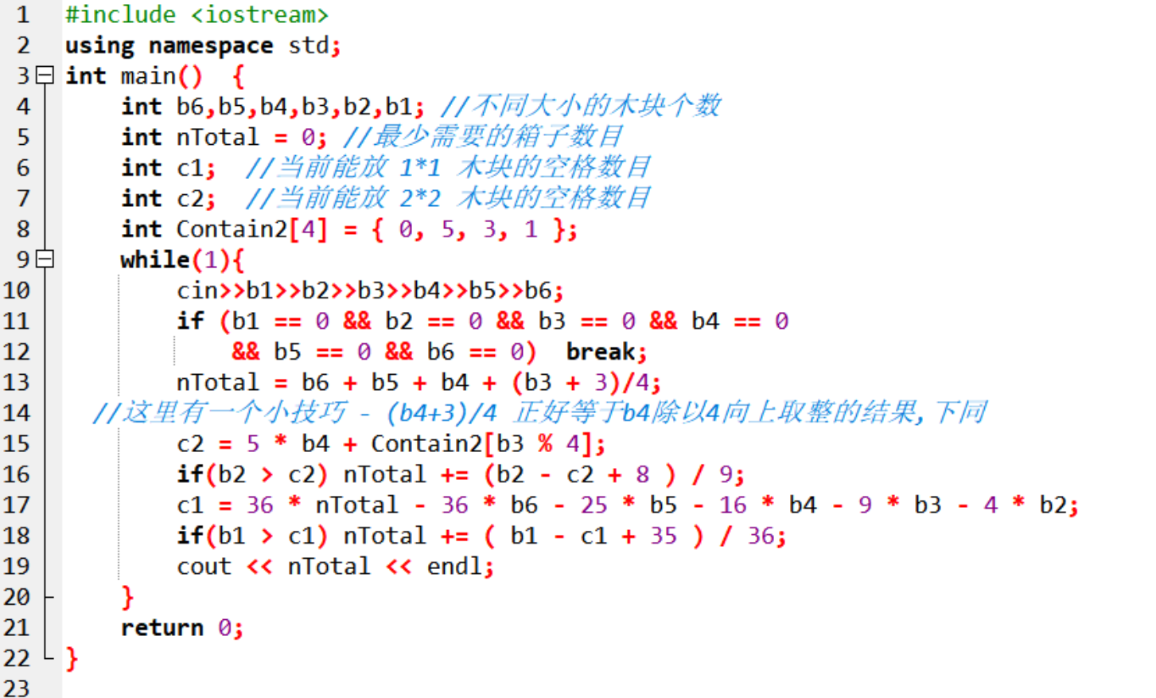

Slide 15
Packets
3) 计算放好6*6,5*5,4*4,3*3后留下多少空格能放2*2
c2 = 5 * b4 + Contain2[b3 % 4];
4) 在放好2*2的木块后，算留下多少空格能放1*1
c1 = 36 * nTotal - 36 * b6 - 25 * b5 - 16 * b4 - 9 * b3 - 4 * b2;

Slide 16
例题2：百练2808 校门外的树(P88)
某校大门外长度为L的马路上有一排树，每两棵相邻的树之间的间隔都是1米。我们可以把马路看成一个数轴，马路的一端在数轴0的位置，另一端在L的位置；数轴上的每个整数点，即0，1，2，……，L，都种有一棵树。
由于马路上有一些区域要用来建地铁。这些区域用它们在数轴上的起始点和终止点表示。已知任一区域的起始点和终止点的坐标都是整数，区域之间可能有重合的部分。现在要把这些区域中的树（包括区域端点处的两棵树）移走。你的任务是计算将这些树都移走后，马路上还有多少棵树。

Slide 17
校门外的树
【输入文件】
输入的第一行有两个整数L（1 <= L <= 10000）和 M（1 <= M <= 100），L代表马路的长度，M代表区域的数目，L和M之间用一个空格隔开。接下来的M行每行包含两个不同的整数，用一个空格隔开，表示一个区域的起始点和终止点的坐标。
【输出文件】
输出包括一行，这一行只包含一个整数，表示马路上剩余的树的数目。

Slide 18
校门外的树
【样例输入】
500 3
150 300
100 200
470 471
【样例输出】
298

Slide 19
校门外的树
思路1：
开一个有L+1个元素的数组，每个元素对应一棵树，全部初始化为1，表示各个位置上都有树
然后每读入一个区间，就将该区间对应的数组元素都变成0，表示该区间的树都被砍了
最后算一下还有几个1，就是还剩几棵树了
这种做法比较慢

Slide 20
校门外的树
思路2：
将区间按起点排序，然后把所有区间遍历一遍，就把所有的树都砍了。不用开设L+1个元素的数组了，但是要开设数组将所有区间的起点，终点保存下来

Slide 21
例题3：百练 1331确定进制(P98)
6*9 = 42 对于十进制来说是错误的，但是对于13进制来说是正确的。即, 6(13) * 9(13) = 42(13)， 而 42(13) = 4 * 13+ 2 = 54(10)。
你的任务是写一段程序读入三个整数p, q和 r，然后确定一个进制 B (2<=B<=16) 使得 p * q = r. 如果 B有很多选择, 输出最小的一个。例如： p = 11, q = 11, r = 121. 则有 11(3) * 11(3) = 121(3) 因为 11(3) = 1 * 3¹ + 1 * 3⁰ = 4(10) 和 121(3) = 1 * 3² + 2 * 3¹ + 1 * 3⁰ = 16(10)。 对于进制 10,有 11(10) * 11(10) = 121(10)。这种情况下，应该输出 3。如果没有合适的进制，则输出 0。

Slide 22
确定进制
输入
输入有 T组测试样例。 T在第一行给出。每一组测试样例占一行，包含三个整数p, q, r。 p, q, r 的所有位都是数字，并且1<=p,q, r<=1,000,000。
输出
  对于每个测试样例输出一行。该行包含一个整数 - 即使得p * q = r成立的最小的B。如果没有合适的B，则输出 0。

Slide 23
确定进制
输入样例
  3
  6 9 42
  11 11 121
  2 2 2
输出样例
  13
  3
  0

Slide 24
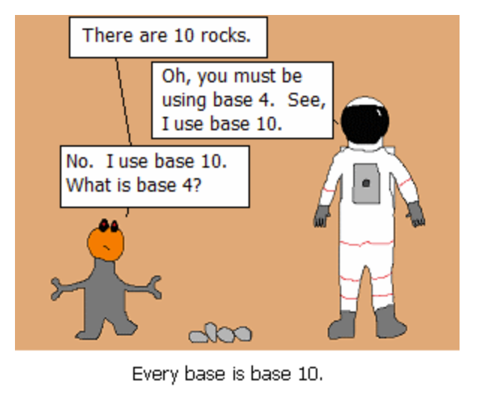
世界上有10种人，懂二进制和不懂二进制的

Slide 25
确定进制
此题没难度，逐一试探法，注意一些实现的细节。

Slide 26
#include <stdio.h>
#include <string.h>
int b2ten(int x,int b);
int main( ) {
int p,q,r,n,b;
scanf("%d",&n);
while(n--){
scanf("%d%d%d",&p,&q,&r);
for(b=2;b<=16;b++){
long p2 = b2ten(p,b);
long q2 = b2ten(q,b);
long r2 = b2ten(r,b);
if(p2==-1 || q2==-1||r2 == -1) continue;
if(p2*q2 == r2){ printf("%d\n",b);break; }
}
if(b==17) printf("0\n");
} return 0;
}

Slide 27
int b2ten(int x, int b){
char tmp[100];
int ret = 0;
sprintf(tmp,"%d",x);
int len = strlen(tmp);
for(int i=0; i<len;i++){
if(tmp[i]-'0' >= b) return -1;
ret *= b;
ret += tmp[i]-'0' ;
}
return ret;
}

Slide 28
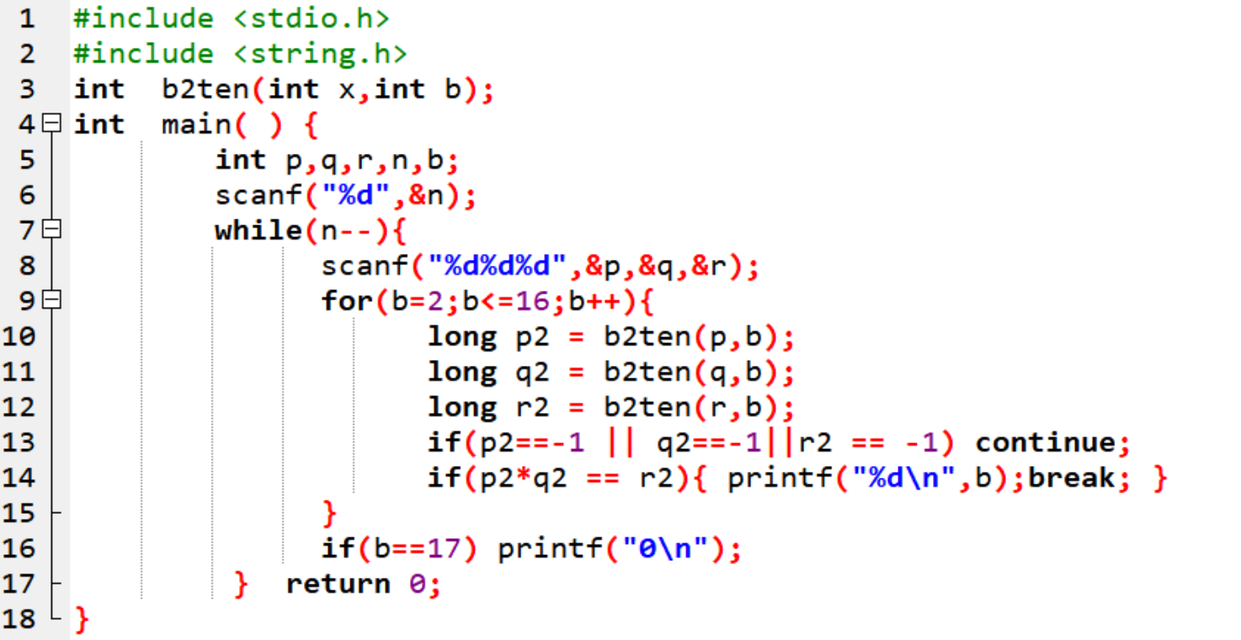
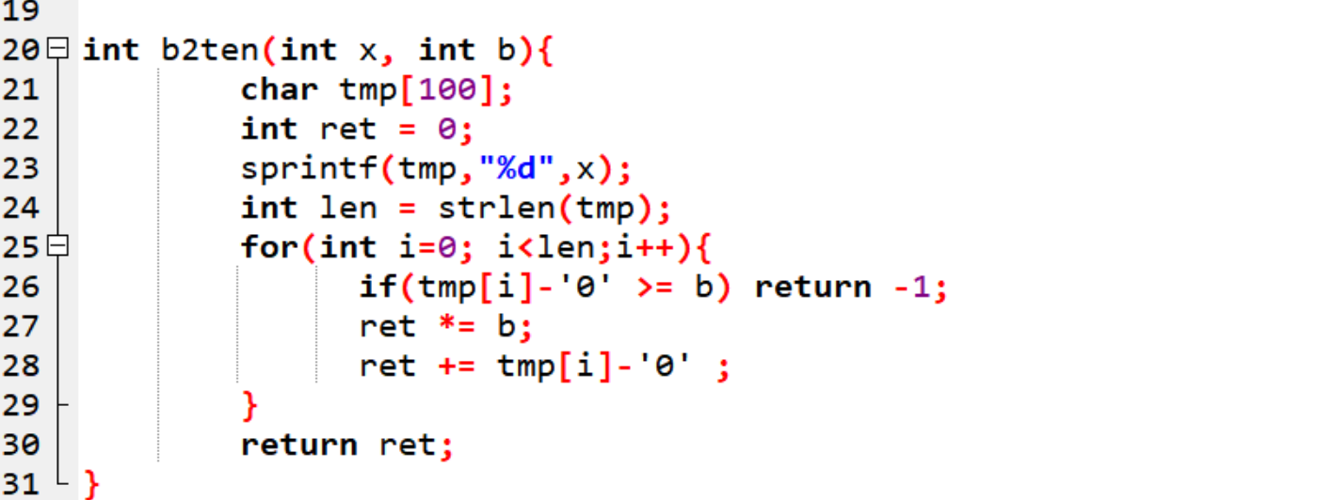

Slide 29
例题4：百练2080日历问题（P130)
问题描述：
在我们现在使用的日历中, 闰年被定义为能被4整除的年份，但是能被100整除而不能被400整除的年是例外，它们不是闰年。例如：1700, 1800, 1900 和 2100 不是闰年，而 1600, 2000 和 2400是闰年。
给定从公元2000年1月1日开始逝去得天数，你的任务是给出这一天是哪年哪月哪日星期几。

Slide 30
日历问题
输入：
输入包含若干行，每行包含一个正整数，表示从2000年1月1日开始逝去的天数。输入最后一行是−1, 不必处理。可以假设结果的年份不会超过9999。
输出：
对每个测试样例，输出一行，该行包含对应的日期和星期几。格式为“YYYY-MM-DD DayOfWeek”, 其中 “DayOfWeek” 必须是下面中的一个： "Sunday", "Monday", "Tuesday", "Wednesday", "Thursday", "Friday" and "Saturday“。

Slide 31
日历问题
样例输入
1730
1740
1750
1751
-1
样例输出
2004-09-26 Sunday
2004-10-06 Wednesday
2004-10-16 Saturday
2004-10-17 Sunday

Slide 32
问题解答
此题为典型的日期处理程序，没有难度,只是编程需要特别细心,日期处理的程序非常容易出错。
基本思路：
确定星期几；
确定年；闰年366天，否则365天
确定月；每个月长短不同
确定日。

Slide 33
#include <stdio.h>
int type(int );
char week[7][10]={"Saturday", "Sunday", "Monday", "Tuesday", "Wednesday", "Thursday", "Friday"};
int year[2]={365,366};
//year[0]表示非闰年的天数，year[1]表示闰年的天数。
int month[2][12]={31,28,31,30,31,30,31,31,30,31,30,31,
31,29,31,30,31,30,31,31,30,31,30,31};
//month[0]表示非闰年里每个月的天数，month[1]表示闰年里每个月的天数。

Slide 34
int main()
{
int days, dayofweek;
//days 表示输入的天数，dayofweek表示星期几。
int i = 0, j = 0;
while (scanf("%d", &days) && days != -1) {
dayofweek = days % 7;
for(i = 2000; days >= year[type(i)]; i++)
days -= year[type(i)];
for(j = 0; days >= month[ type(i) ][ j ]; j++)
days -= month[ type(i) ][ j ];
printf("%d-%02d-%02d %s\n",
i, j + 1, days + 1, week[dayofweek]);
}
return 0;
}

Slide 35
int type(int m){
//判断第m年是否是闰年，是则返回1，否则返回0。
if(m % 4 != 0 || (m % 100 == 0 && m % 400 != 0)) return 0; //不是闰年
else return 1; // 是闰年
}

Slide 36
